Slide 1
РЕНТГЕНОВСКАЯ
ОПТИКА

Slide 2
Рентгеновское излучение
Спектр
Получение и управление рентгеновскими пучками
Амплитудный и фазовый контраст

Slide 3
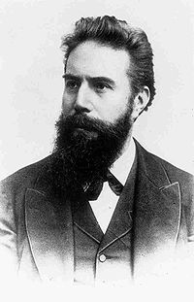
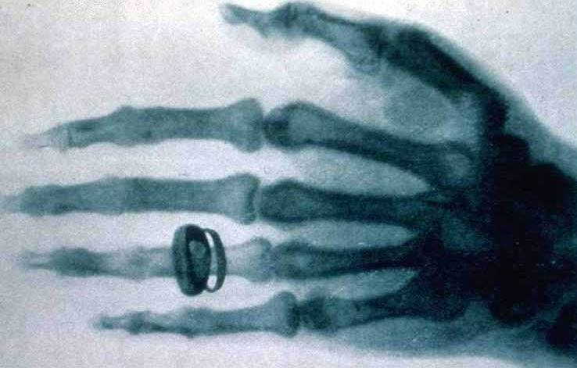
Вильгельм Конрад Рентген
(1845- 1923) Германская империя, Университет Мюнхена
(научный руководитель Август Кундт)
Первая Нобелевская премия (1901)
по физике за открытие X-излучения

Slide 4
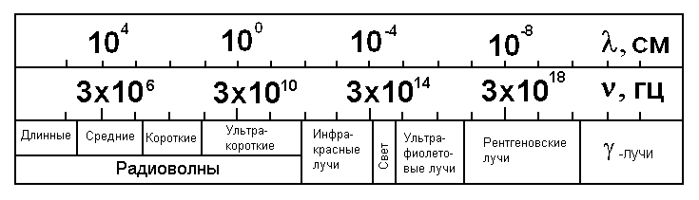
Спектр электромагнитного излучения

Slide 5
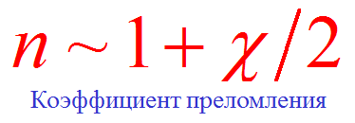
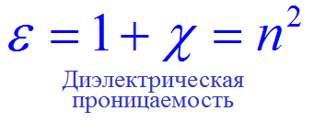
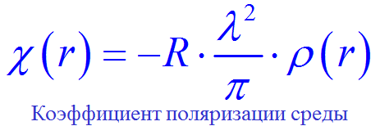
Основные параметры характеризующие электромагнитное излучение
Для видимого света λ~10⁻⁴см
Для рентгеновского излучения 10⁻⁸см

Slide 6
Основные параметры характеризующие взаимодействие рентгеновского излучения
с веществом
Получение
Спектр
Поглощение
Преломление
Рассеяние

Slide 7
Показатель преломления для рентгеновских лучей всегда меньше единицы в отличии, например от оптики видимого света!!!
Формула Лоренц-Лорентца

Slide 8
Частоты электромагнитных колебаний для рентгеновского диапазона значительно больше частот собственных колебаний электронов в атомах (ω>>ω₀) и следовательно в формуле
Лоренц-Лорентца
собственной частотой колебаний электронов - ω₀ можно пренебречь
и тогда выражение для n примет вид

Slide 9
Тогда коэффициент преломления можно записать в виде
Так как ω² – велико (длина волны ~1Å), отличие коэффициента преломления для рентгеновских лучей от единицы очень незначительно.
Как показывают оценки это различие
составляет величину порядка 10⁻⁶.
Формула для коэффициента преломления приведенная выше носит имя
формулы Лоренц-Лорентца

Slide 10
Законы преломления
α₀
Закон Снеллиуса
α₂
Для рентгеновских лучей
α₁
Для видимого света
Это означает, что вакуум для рентгеновского излучения является более плотной средой чем любой материал.

Slide 11
Отражение и преломление
электромагнитных волн на границе двух сред.
Формулы Френеля
θ_{i}
θ_{r}
n₁
n₂
θ_{t}

Slide 12
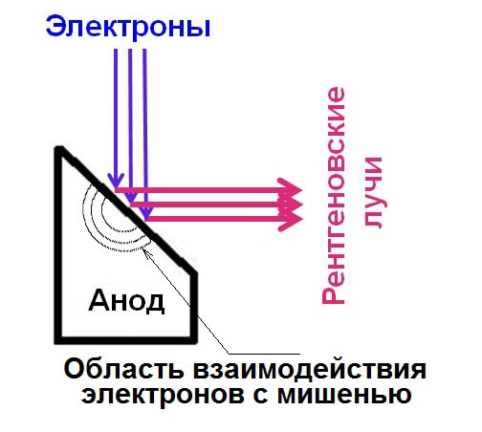
КПД рентгеновской трубки
W (вольфрам)-анод,
V=100kV, e=0,8%
Cu (медь)-анод,
V=30kV, e=0,2%
V=100kV, i=10mA, W=1kW

Slide 13
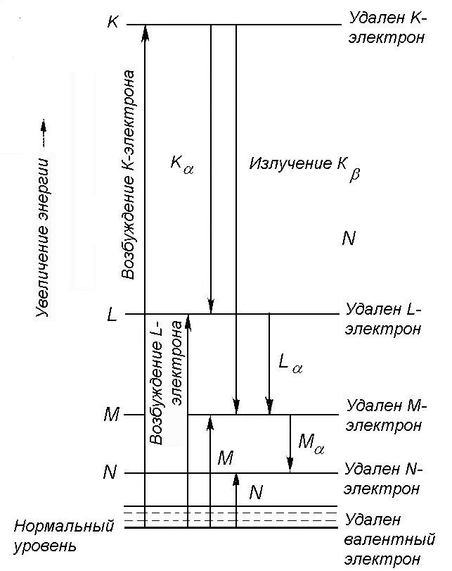

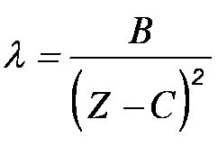
Диаграмма энергетических уровней атома, иллюстрирующая возбуждение К; L, М- и N-оболочек и образование линий К_{α}, К_{β} ,L_{α}, М_{α} рентгеновского излучения (показано стрелками).
Закон Мозли
B и C - константы

Slide 14
Спектр
рентгеновского излучения
имеет две составляющие
непрерывный спектр
(тормозное излучение)
и
линейчатый спектр
(характеристическое излучение )

Slide 15
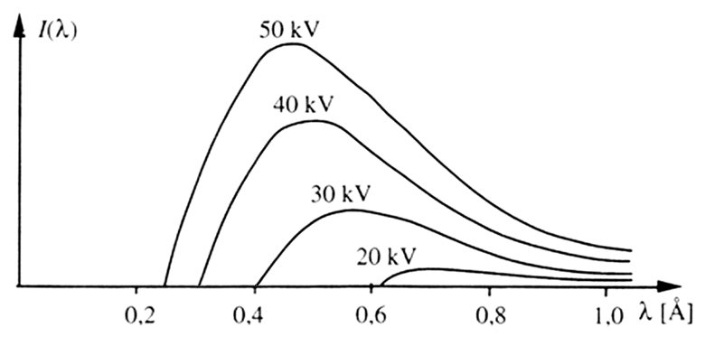
Непрерывный
спектр рентгеновского излучения
(белый, тормозной).
Непрерывный спектр образуется при торможении электронов в веществе среды – электроны движутся с отрицательным ускорением по законам электродинамики излучают энергию в виде электромагнитных волн

Slide 16
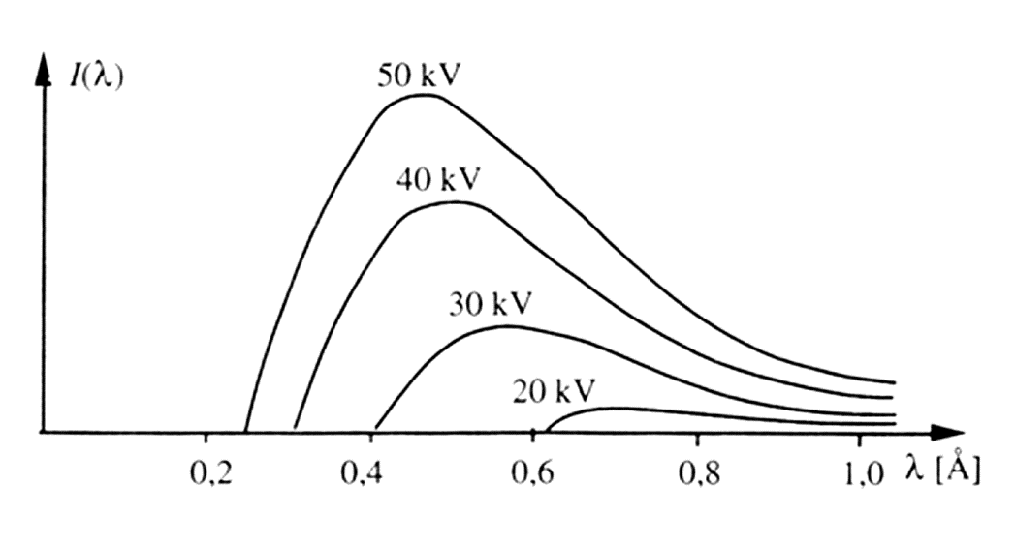
Минимальная длина волны белого спектра –
«граница Дуана – Ханта»
Яркость белого спектра в максимуме зависит от материала анода,
величины электронного тока,
приложенного напряжения
и определяется приближенным соотношением

Slide 17
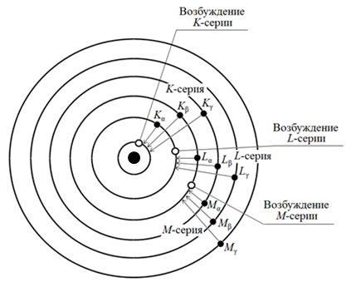
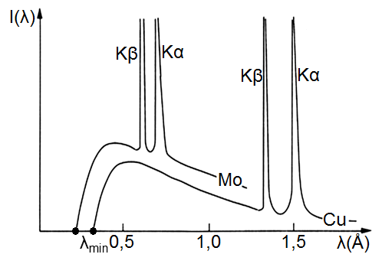
Спектр характеристического излучения
(узкие линии на фоне белого спектра)
Выбивание электрона с глубокой внутренней оболочки атома ускоренными в рентгеновской трубке электронами приводит к переходу электрона с более высоких по энергии оболочек атома на освободившееся место (система стремится к минимуму энергии). В результате рождается новый квант в рентгеновском диапазон hν=E₂-E₁

Slide 18
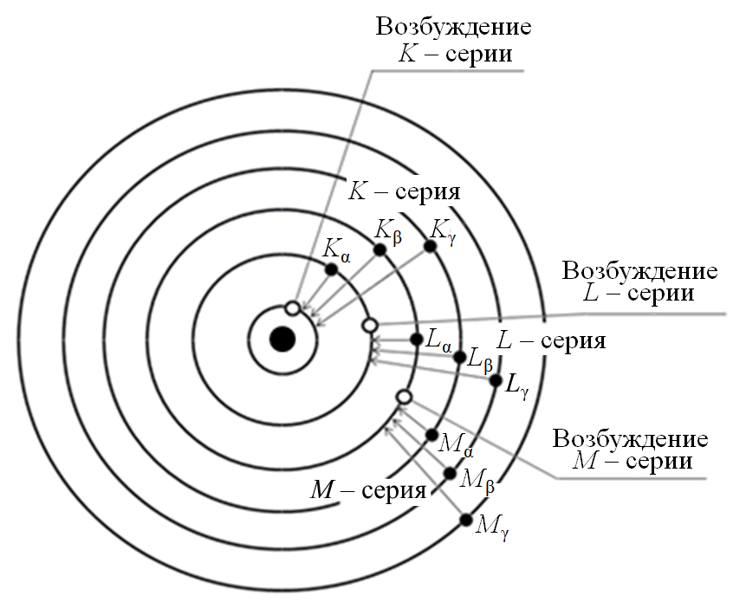

Slide 19
Диаграмма энергетических уровней атома
Диаграмма энергетических уровней атома, иллюстрирующая возбуждение К; L, М- и N-оболочек и образование линий К_{α}, К_{β} ,L_{α}, М_{α} рентгеновского излучения (показано стрелками).
Закон Мозли
B и C - константы

Slide 20
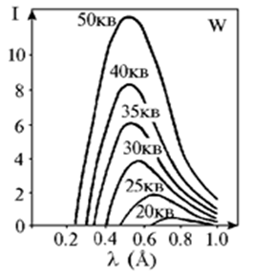
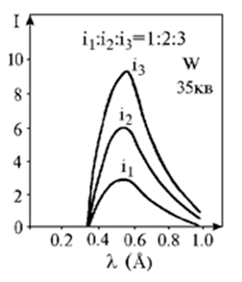
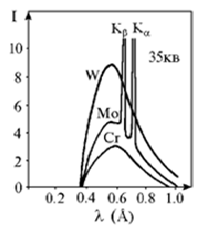
Основные характеристики рентгеновского спектра
Характер изменений тормозного спектра с ростом ускоряющего напряжения
Вид спектра для нескольких значений электронного тока трубки
Характеристические спектры для трех различных материалов анода
Коротковолновая граница белого спектра
(граница Дуана-Ханта)

Slide 21
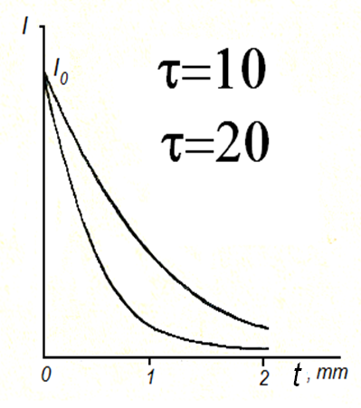
Ослабление интенсивности
рентгеновского излучения
при прохождении через вещество
t
Здесь – коэффициент линейного ослабления

Slide 22
Ослабление интенсивности
рентгеновского излучения
при прохождении через вещество
При взаимодействии с веществом амплитуда рентгеновской волны
уменьшается. Это уменьшение амплитуды обусловлено с одной
стороны рассеянием излучения σ,
а с другой – поглощением излучения в веществе µ
Линейный коэффициент ослабления
Массовый коэффициент ослабления
Атомный коэффициент ослабления

Slide 23
μ- линейный коэффициент поглощения характеризует относительное ослабление интенсивности на единицу пути,
x-длина пути
μ_{m} - массовый коэффициент поглощения характеризующий относительное ослабление интенсивности приходящееся
на 1 грамм вещества
μ_{a} - атомный коэффициент поглощения или коэффициент характеризующий относительное ослабление при перерасчете на один атом
Эти три коэффициента связаны между собой соотношением

Slide 24
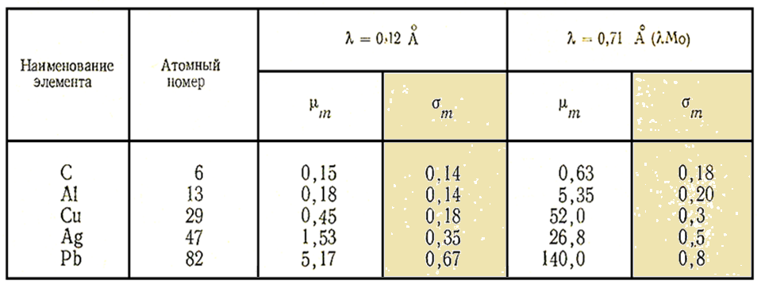
Массовые коэффициенты
поглощения - µ_{m} и рассеяния - σ_{m}
для двух длин волн и некоторых веществ
Так как коэффициент рассеяния σ мал по сравнению с величиной коэффициента поглощения µ в дальнейшем будем учитывать в основном только коэффициент поглощение!!!

Slide 25
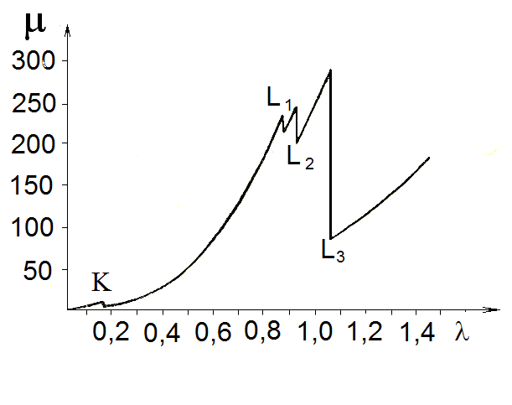
Коэффициент поглощения
Параметры – c и n
зависят от длины волны λ.
Например для K-полосы n=4,0; для L-полос n=4,3

Slide 26
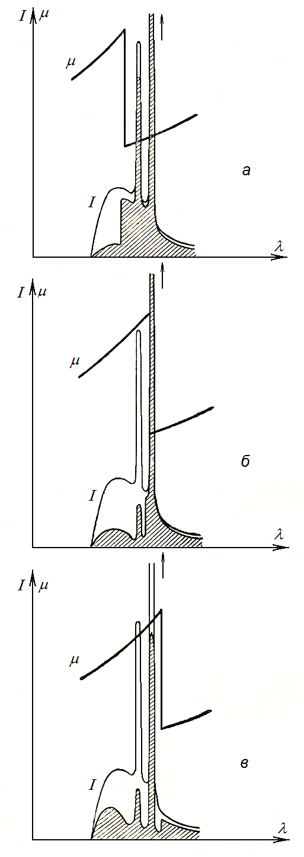
Рентгеновские селективные фильтры
Подбирая длину волны края поглощения можно осекать ненужную часть спектра выделяя необходимые линии. Если последовательно использовать материалы с близким краями поглощения (образуется щель) можно выделить необходимую длину воны рентгеновского спектра. Такие пары фильтров называются дифференциальными фильтрами.

Slide 27
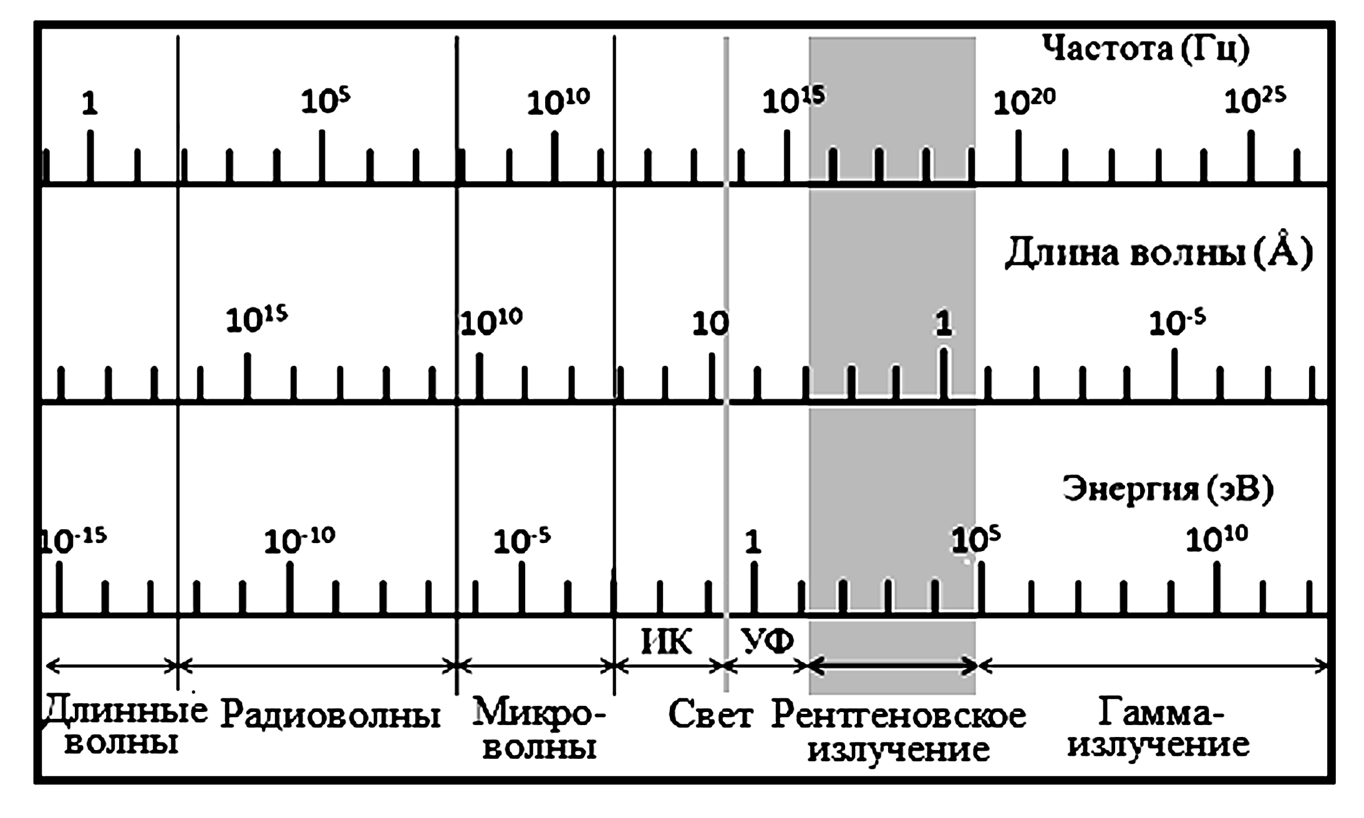
Спектр электромагнитных колебаний
γ γ-лучи 10⁻¹¹ – 10⁻⁹ см X-ray 10⁻¹⁰ – 10⁻⁹ см УФ 10⁻⁷ – 0.4 10⁻⁴ см Видимый свет 0.4 10⁻⁴ – 0.7 10⁻⁴ см ИК 0.7 10⁻⁴ – 0.01 см Радио волны 0.01 см – 3-4 км | 1Å=10⁻¹⁰ m=10⁻⁸ cm=10⁻⁷mm=10⁻⁴мкм 1м=10²сm=10³mm=10⁶ μ =10⁹nm=10¹⁰Å 1сm=10mm=10⁴mкm=10⁷nm=10⁸Å 1μ=10⁻⁶ m 1nm=10⁻⁹ m

Slide 28
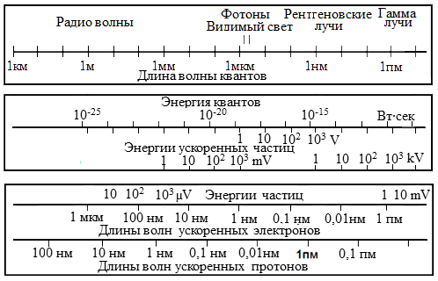

Slide 29
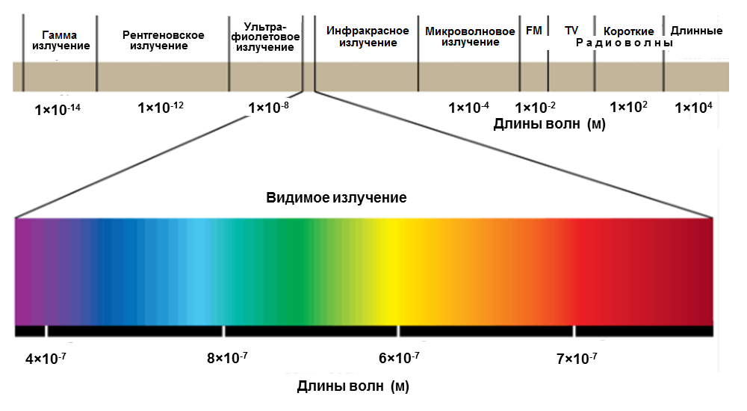
Спектр электромагнитных волн

Slide 30
Длины волн K-серий элементов,
употребляемых в качестве анодов
в рентгеноструктурном анализе
Антикатоды |  | Длина волны, Å |  |  | Порог возбуждения Vk, в
Элементы | Атомный номер, символ | K_{α1} | K_{α2} | K_{β1}
Хром | 24 Cr | 2,290 | 2,085 | 2,085 | 5950
Железо | 26 Fe | 1,936 | 1,757 | 1,757 | 7100
Кобальт | 27 Co | 1,789 | 1,621 | 1,621 | 7700
Никель | 28 Ni | 1,658 | 1,500 | 1,500 | 8300
Медь | 29 Cu | 1,540 | 1,392 | 1,392 | 9000
Молибден | 42 Mo | 0,7093 | 0,6323 | 0,6323 | 20000
Родий | 45 Rh | 0,6132 | 0,5456 | 0,5456 | 23400
Палладий | 46 Pd | 0,5854 | 0,5205 | 0,5205 | 24500
Серебро | 47 Ag | 0,5594 | 0,4970 | 0,4970 | 25600
Вольфрам | 74 W | 0,2090 | 0,1844 | 0,1844 | 69500
Линии K-серии W (вольфрама) никогда не используются в качестве монохроматического излучения

Slide 31
Методы фокусировки
рентгеновского излучения

Slide 32
Фокусирующие зеркала
Принципиальная схема фокусировки Киркпатрика — Баэца. Оси вращения цилиндрических зеркал взаимно перпендикулярны. Этот микроскоп использовался для получения рентгеновских изображений лазерных термоядерных мишеней

Slide 33
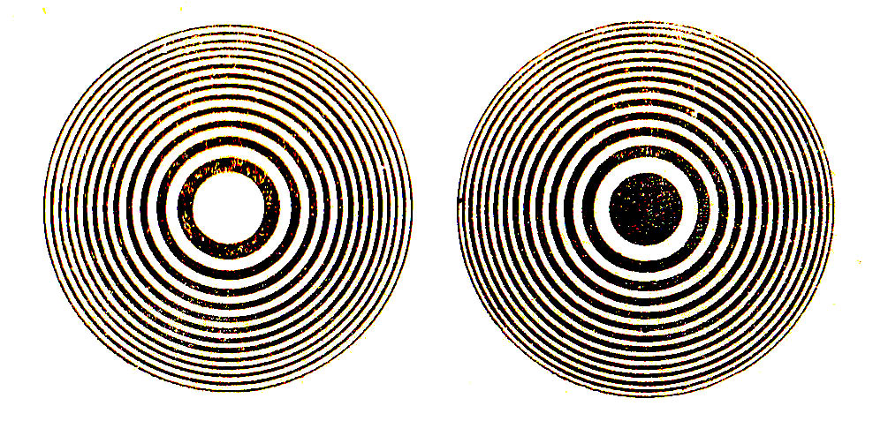
Зональнальные пластики Френеля
X-лучи
X-лучим
а
б
а) - открыты четные зоны;
б) – открыты нечетные зоны

Slide 34
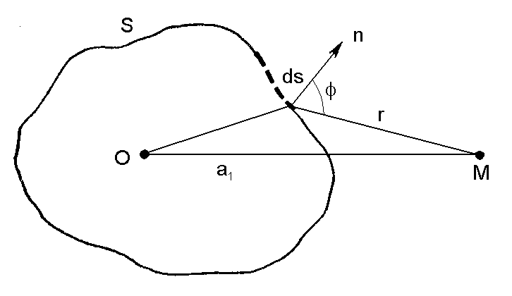
Принцип ГЮЙГЕНСА-ФРЕНЕЛЯ
a’

Slide 35
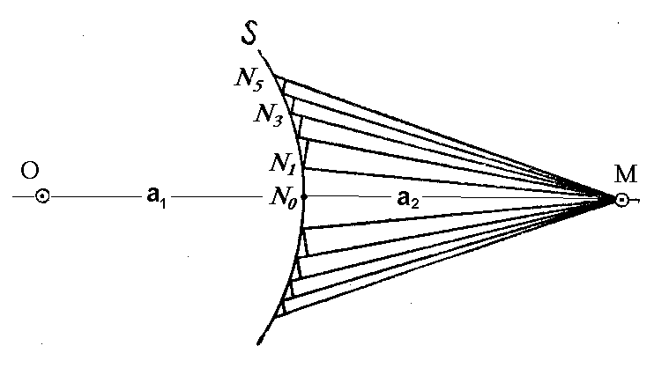
Окружим источник сферической волны O сферой S вдоль фронта волны. Разобьем поверхность сферы S на элементы в виде концентрических колец вокруг направления OM.
Выберем размеры этих элементов так, что бы волны от соседних колец приходили в точку M в противофазе. Т.е. должно выполняться соотношение:

Slide 37
!!!!!!

Slide 38
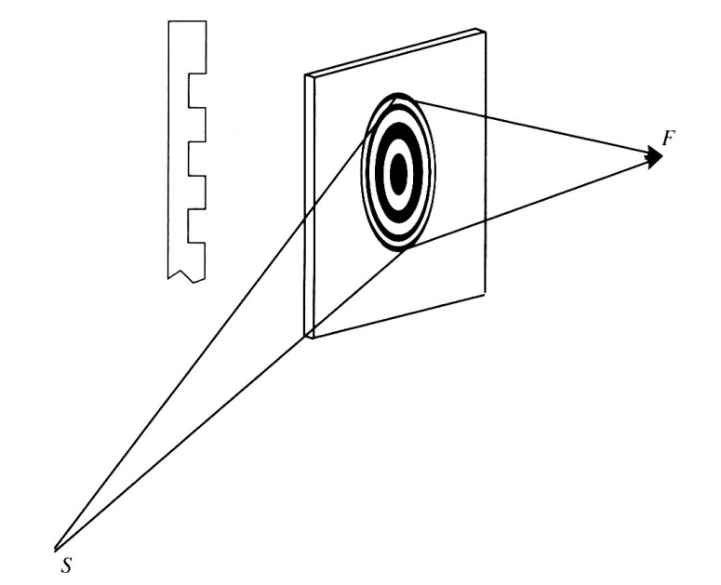
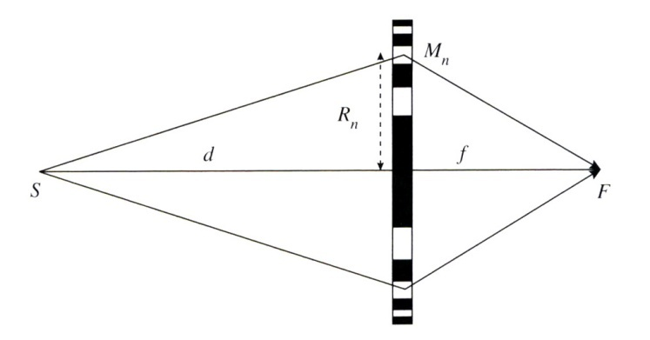
Зональные пластинки Френеля

Slide 39
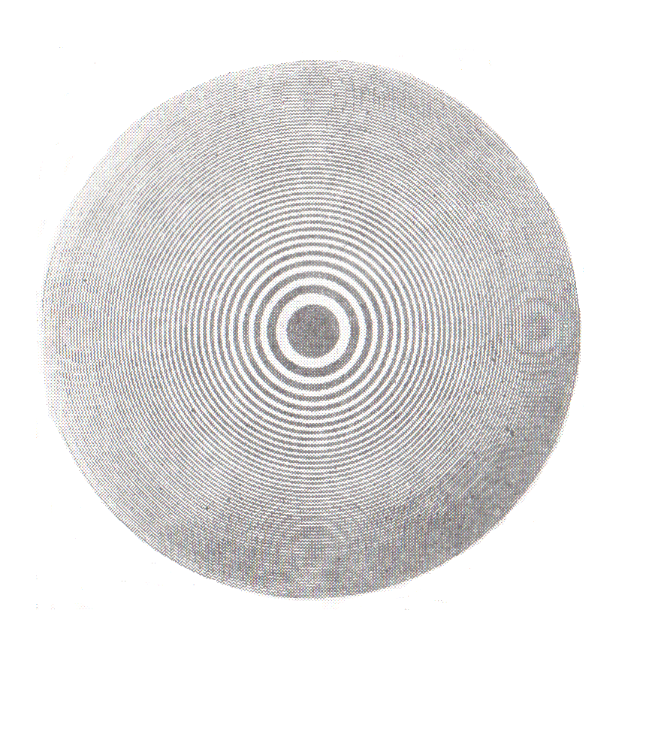
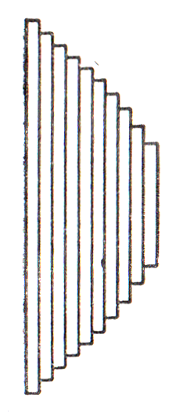

Slide 40
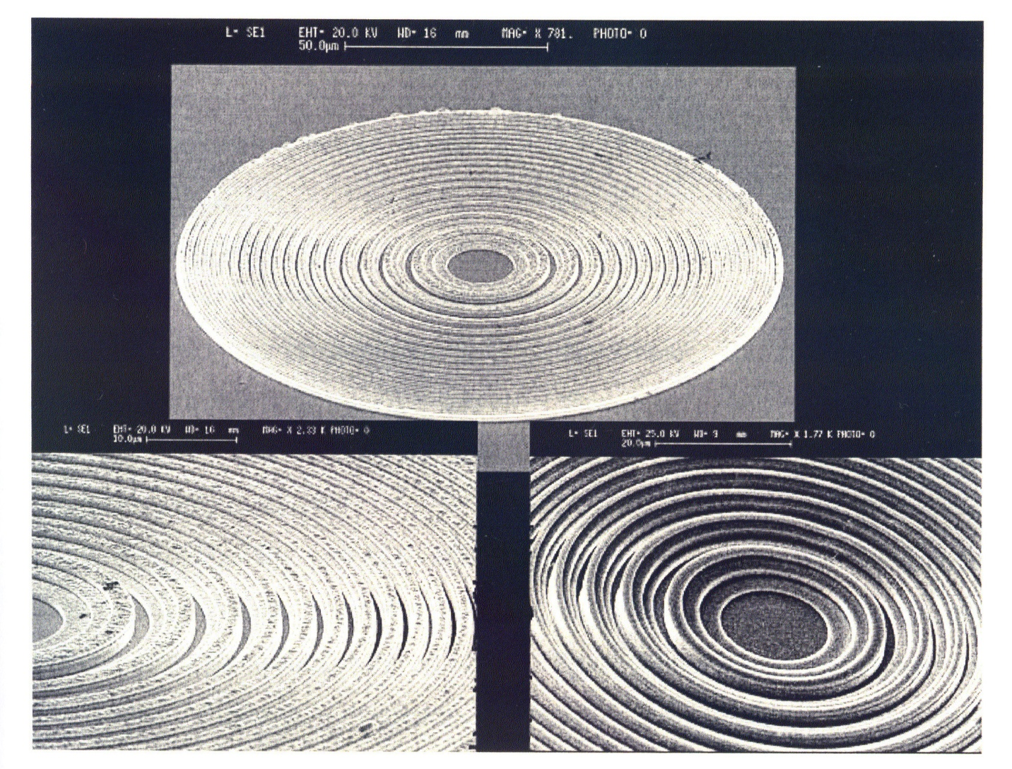
Изображение центральных зон 4-х уровневой кольцевой
зонной пластинки в растровом электронном микроскопе

Slide 41
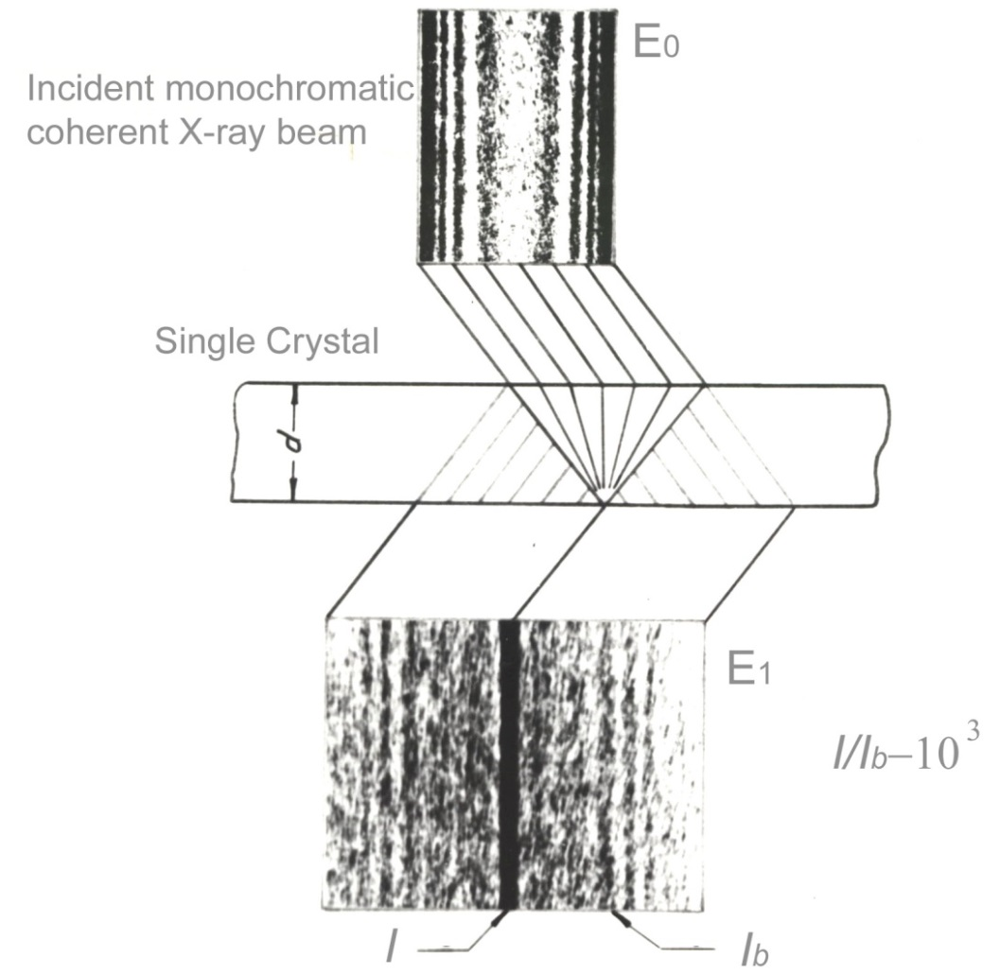
Фокусировка модулированных волн при дифракции на совершенных кристаллах
Э.В.Суворов, В.И.Половинкина. Письма в ЖЭТФ,20,5,326-329,1974.
В.Л.Инденбом, Э.В.Суворов, И.Ш.Слободецкий, ЖЭТФ,71,19.0,359-369,1976.

Slide 42
Ускорители заряженных частиц – источники рентгеновского излучения

Slide 43
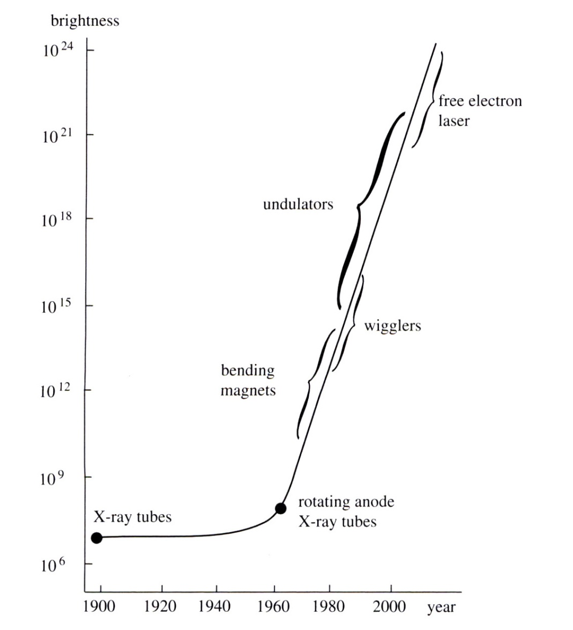
Яркость рентгеновских источников
в фотонах /сек²мм²мрад², как функция времени
Winick H., (1998) J.Synchrotron Rad.,5, 168-76

Slide 44
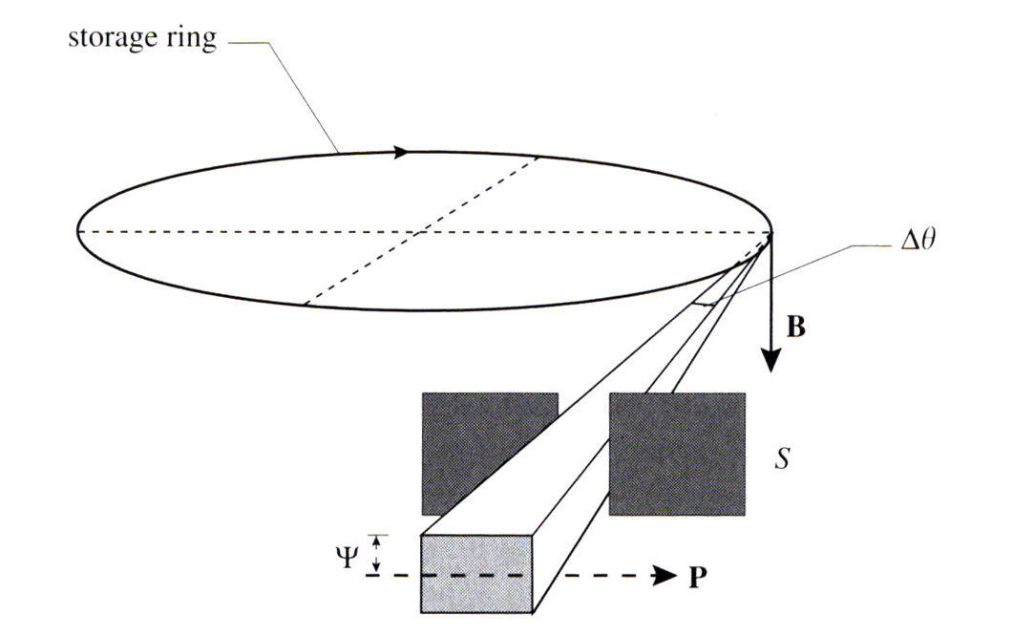
Синхротронное излучения испускаемое
релятивистскими электронами
движущимися вдоль кольцевой орбиты
P- мощность рентгеновского излучения
R – радиус орбиты электронов
v – скорость электронов
E – энергия электронов
с – скорость света
B – напряженность магнитного поля
e – заряд электрона
m – масса электрона
P – Направление вектора поляризации
рентгеновского пучка
− вертикальная расходимость пучка

Slide 45
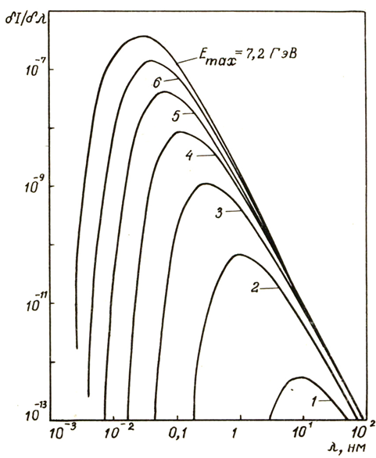
Спектр излучения синхротрона DESY

Slide 46
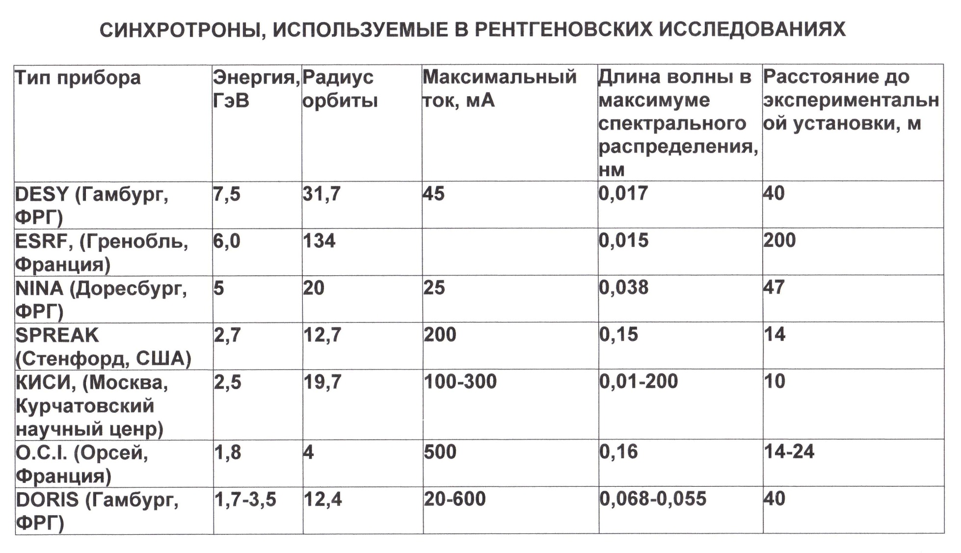

Slide 47
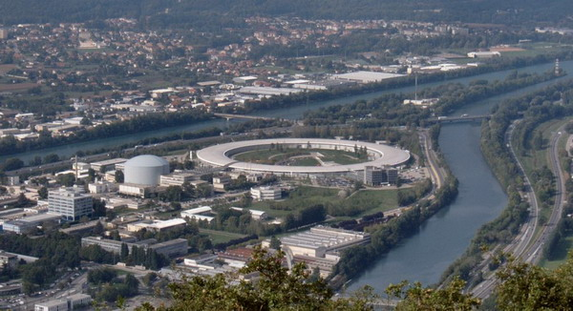
Европейский центр синхротронных исследований (ESRF)
в Гренобле, Франция

Slide 48
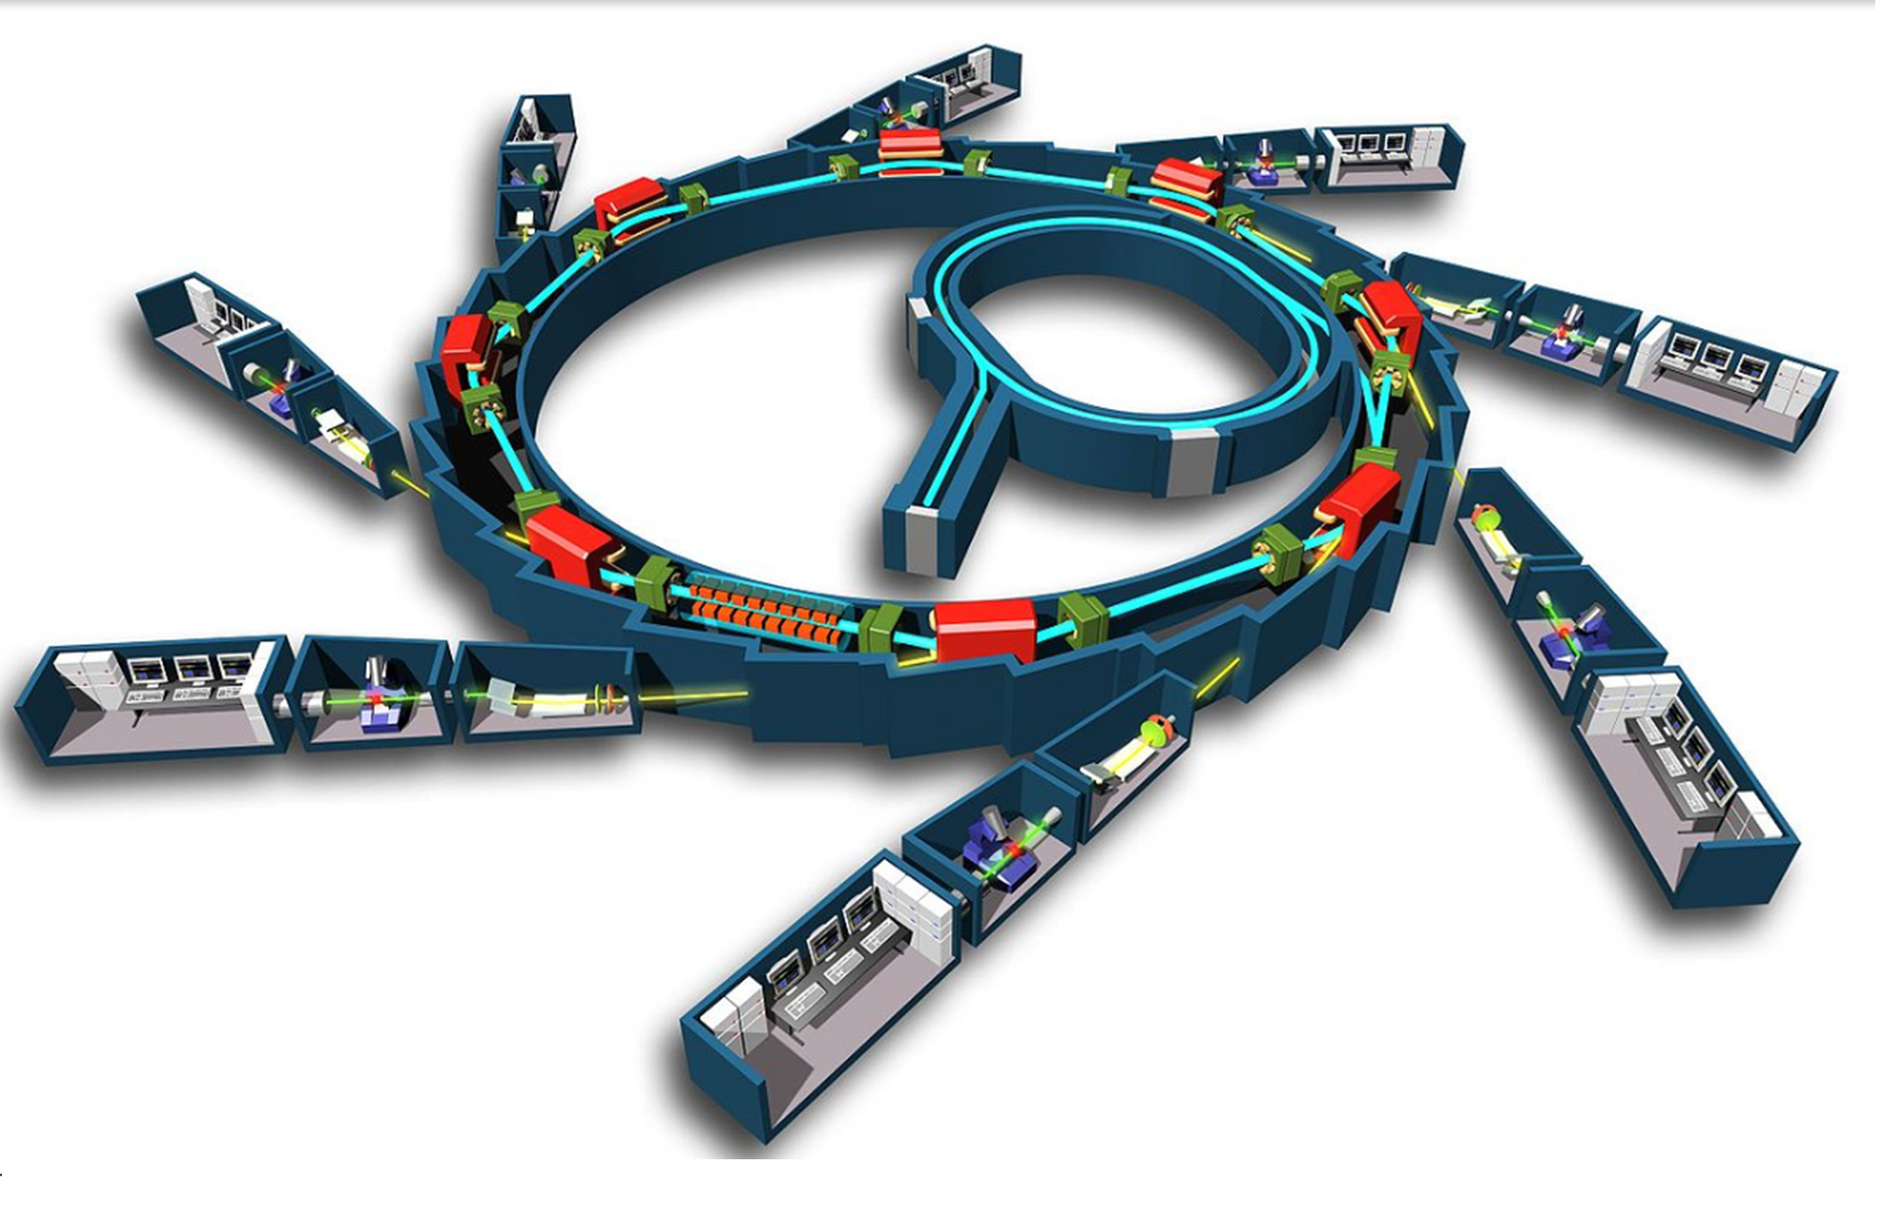
Схема синхротрона с выводами излучения на экспериментальные станции

Slide 49
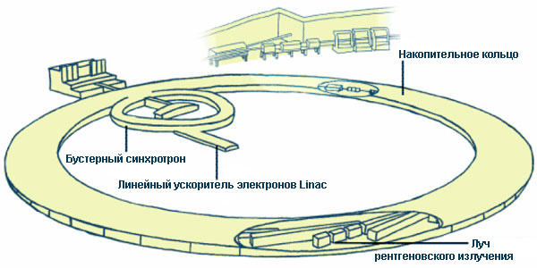
E=6Gev; длина кольца 844 м

Slide 50
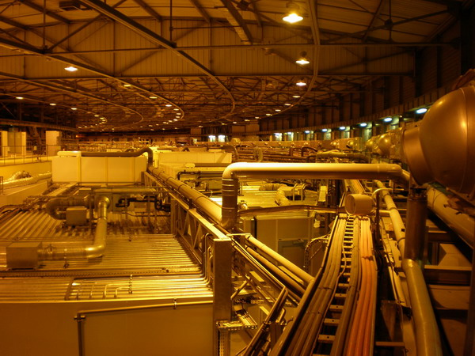
Фрагмент ускорительного кольца

Slide 51
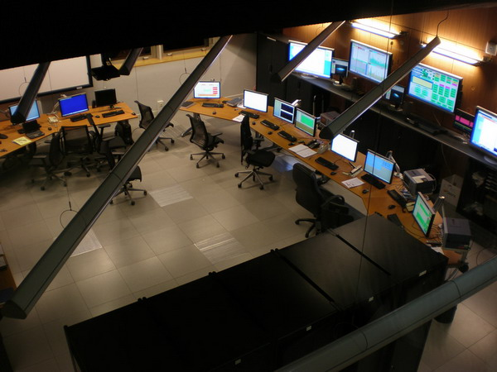
Зал управления ускорителем

Slide 52
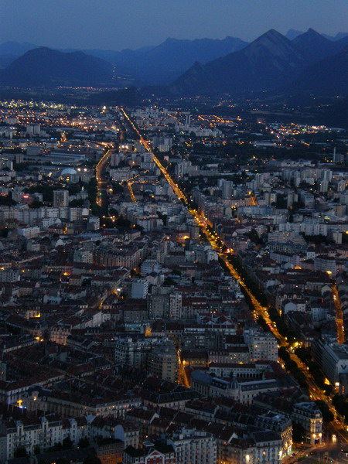
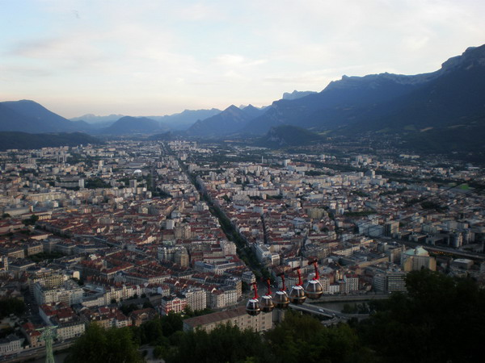
Вид Гренобля
ранним утром
Вид Гренобля
ночью

Slide 53
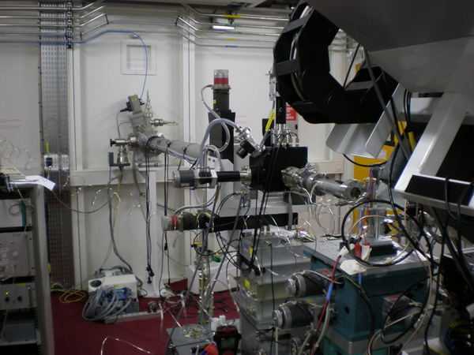
Одна из рентгенооптических лабораторий
Восемь часов измерений обходятся каждой группе учёных около 4000 евро. Для появления научной публикации нужно работать иногда не одну неделю чистого времени.
Можно представить себе стоимость одной такой статьи в журнале.
Наука – дорогое удовольствие, но без науки
современное государство существовать не может!!!

Slide 54
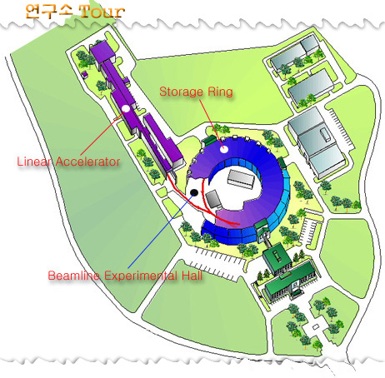
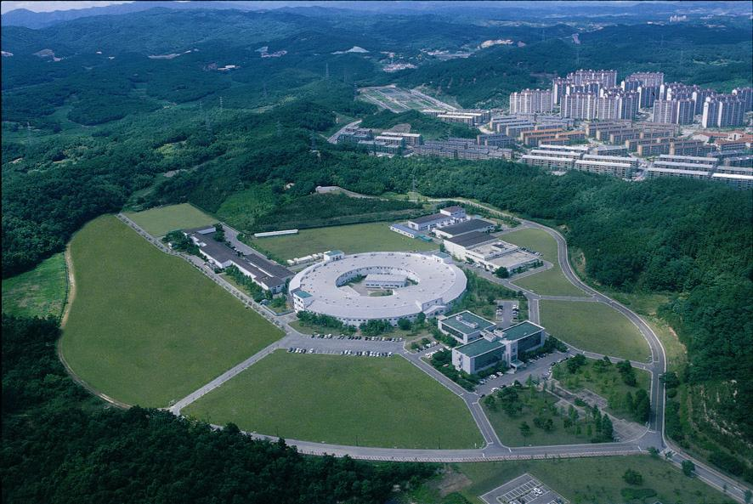
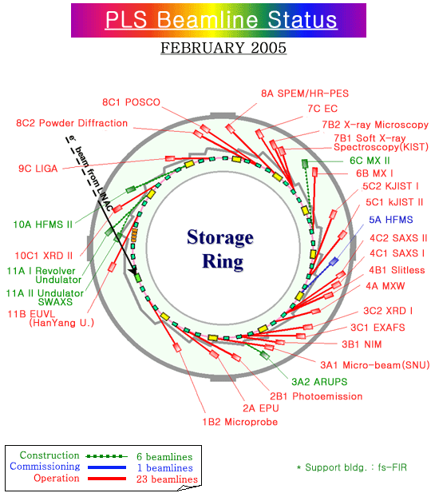
2.5 GeV (1995)
Pohang Light Source, Korea

Slide 56
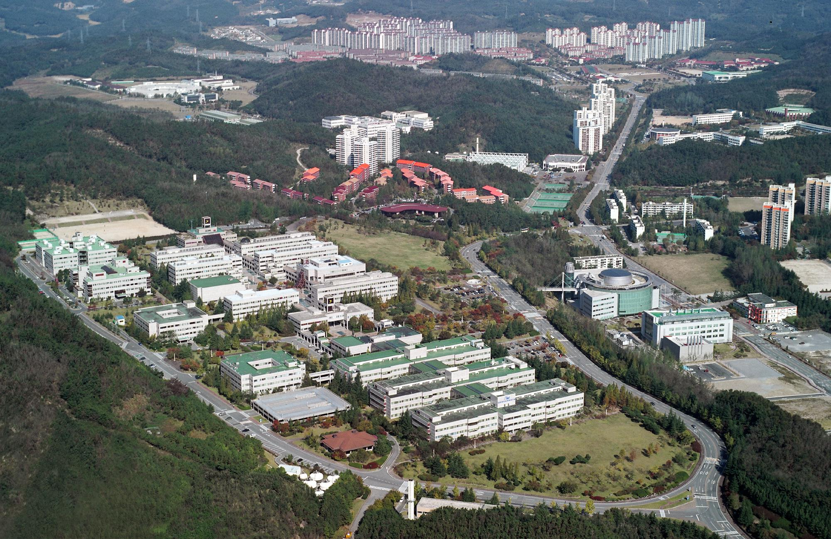



Slide 57
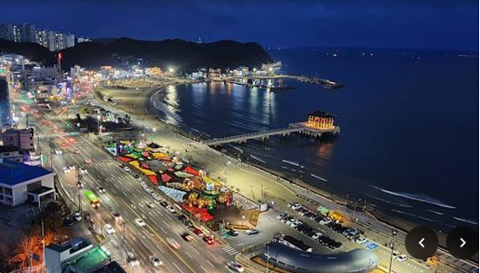
Пхохан (Южная Корея)

Slide 58
История создания
ЦЕРНа (CERN)
Conseil Européen pour la Recherche Nucléaire (Европейский совет по ядерным исследованиям)

Slide 59
Луи де Бройль официально предложил создать европейскую лабораторию на Европейской культурной конференции
(Лозанна, Швейцария, 1949).
Следующий толчок был сделан американским Нобелевским лауреатом Исидором Раби в июне 1950 года на пятой Общей конференции ЮНЕСКО во Флоренции (Италия), где он предложил «помочь и поддержать создание региональных исследовательских лабораторий для увеличения международного научного сотрудничества».

Slide 60
Успех международных организаций в урегулировании послевоенных проблем, позволил ведущим европейским физикам предложить создать международный центр для экспериментальных физических исследований. С этим предложением выступили
Рауль Дотри, Пьер Оже и Лев Коварски во Франции, Эдуардо Амальди в Италии и Нильс Бор в Дании.
Но главная задача состояла в том что бы разделить возрастающую стоимость физических экспериментов в области физики высоких энергий между государствами-участниками.

Slide 61
На межправительственной встрече ЮНЕСКО в Париже в декабре 1951 года, было принято решение о создании Европейского совета по ядерным исследованиям. 11 стран подписало соглашение о создании временного Совета, тогда и возникло название ЦЕРН. На третьей сессии временного Совета в октябре 1952 года в Женеве Швейцария была выбрана для размещения будущей лаборатории.

Slide 62


Slide 63

Схема расположения кольца большого адронного колайдера

Slide 64

ЦЕРН (CERN) — Европейская организация по ядерным исследованиям, крупнейшая в мире лаборатория физики высоких энергий. Также иногда переводится как Европейский Центр ядерных исследований.
Аббревиатура CERN произошла от фр.
Conseil Européen pour la Recherche Nucléaire (Европейский совет по ядерным исследованиям).

Slide 65

Большой адронный колайдер в Церне, Швейцария - Франция (вид с вертолета)

Slide 66

Большой адронный колайдер в Церне,
Швейцария (вид с вертолета)
Аэропорт Женевы. Длина ВПП – 4км

Slide 67


Slide 68


Slide 69


Slide 70

Тоннель ускорительного кольца

Slide 71

Техническое обслуживание ускорителя

Slide 72
Энергии взаимодействия сталкивающихся пучков составляет 14 ГэВ. Один из вопросов который возможно будет решен этими исследованиями, это вопрос о том, как возникает масса всяких объектов, нас с вами в том числе, из чего состоит Вселенная в целом. Мы знаем, что на сегодняшний день из известных нам частиц состоит всего 4% вселенной, а остальные 96% – это нечто неизвестное (темная материя). В экспериментах, которые планируется проводить на коллайдере, физики надеются ответить, в том числе, и на эти вопросы. Спектр задач там чрезвычайно широк и исследования эти будут продолжаться лет 20 предположительно. На Большом адронном коллайдере будут исследоваться столкновения элементарных частиц (протонов).
Стоимость проекта более 10 миллиардов долларов США

Slide 73
По современным представлениям, вся Вселенная заполнена полем Хигса (бозонами Хигса). Любая частица, которая движется в этом поле, приобретает массу вследствие взаимодействия с этим полем. Без этого поля все частицы в стандартной модели были бы безмассовыми. Все тела, взаимодействуют друг с другом гравитационным полем. Массивные тела искривляют пространство и время. А масса приобретается за счет взаимодействия с полем Хигса. Физики надеятся построить единую теорию всех взаимодействий.

Slide 74
Рентгеновский лазер на свободных электронах XFEL
Рентгеновский лазер, яркость которого на несколько порядков превосходит существующие источники синхротронного излучения, - это фантастика, которая вот-вот воплотится в реальность. Проект рентгеновского лазера на свободных электронах XFEL. (Х-гау Fгее Electron Laser) осуществляется странами Евросоюза при активном участии России. Строительство началось в Германии в 2009 году, а в июне 1913 года пройден важный этап - завершено сооружение подземной части комплекса. Установку лазера и исследовательского оборудования планируется закончить к 2015 году. Сам лазер начнёт работать в 2016 году. В научном мире ждут появления уникального лазера, пожалуй, с не меньшим нетерпением, чем когда-то ожидали запуска Большого адронного коллайдера. У исследователей появится научный инструмент, с помощью которого можно будет изучать строение биологических структур в атомном масштабе, тонкости быстрых химических реакций, экстремальные состояния вещества

Slide 75


Slide 76


Slide 77

Рентгеновский лазер на свободных электронах (Х-гау Fгее Electron Laser)

Slide 78


Slide 83
РЕНТГЕНОГРАФИЯ
АМПЛИТУДНАЯ И ФАЗОВАЯ

Slide 84




Роль фазы в преобразованиях Фурье
f₁(x,y)
F{f₁}
f₂(x,y)
F{f₂}
Объект
Фурье-образ
Объект
Фурье-образ
Амплитуда
Фаза
F⁻¹
Из курса Кевина Кавтана “Book of Fourier”
(http://www.ysbl.york.ac.uk/~cowtan/fourier/fourier.html)

Slide 85

1) Absorption Contrast
    Thickness or density of specimens
    Absorption from element
* Low resolution (> 1mm)
* Weak contrast for tissue
sample
source
area A
detector
area B
intensity

Slide 86


Slide 87

Phase Contrast
- Edge Enhancement by refraction
b
Idealized edge
image
a
Edge
detector
Real example - image
of aquarium (5 mm long) fish
intensity

Slide 88


House Fly Head

Slide 89

Zoom..

Slide 90


Zoom..

Slide 91


Microvessels in fly
300µm

Slide 97


Механизм образования
лазерного излучения
Мощная световая вспышка переводит электроны атомов среды из основного энергетического состояния на более высокий уровень. Это так называемая энергетическая накачка. Возбужденные состояния атомов среды могут некоторое время находиться в таком состоянии.
Накачка

Slide 98


А.Эйнштейн в 1916 году, показал, что один или несколько фотонов определенной энергии могут вызвать эффект индуцированного возбуждения и вся система практически одновременно перейдет в основное состояние с выходом всей накопленной энергии. Все излученные фотоны оказываются в одной фазе и излучаемый импульс будет когерентным.
Индуцированное излучение

Slide 99


Slide 100


Slide 101


Slide 102


Slide 103



CCD camera
Optical lens
Mirror & Scintillator

Slide 104

АМПЛИТУДНЫЙ КОНТРАСТ
Notes:
104

Slide 105
ФАЗОВЫЙ КОНТРАСТ
Тонкий фазовый объект
Notes:
105

Slide 106


Впервые идея детектирования фазового контраста была предложена в 1934 году Ф.Цернике
(ЦЕРНИКЕ Фриц 16 июля 1888 г. – 10 марта 1966 г.
Нобелевская премия по физике, 1953 г.)
Если изменить фазу второго слагаемого на π/2
или сдвинуть вторую волну на четверть длины волны λ/4
можно будет произвести простое суммирование
последних двух слагаемых
Notes:
106

Slide 107
Фазовый сдвиг волн, возникающий при рассеянии на фазовом объекте.
Этот способ фазового детектирования микроскопического изображения был разработан Ф.Цернике в 1935 году. Для его реализации необходимо разностную волну сдвинуть по фазе на четверть длины волны
Notes:
107

Slide 108

Фазовотемнопольный микроскоп Ф.Цернике

Slide 109



Slide 112




Получение рентгеновских лучей и их спектр

